Slide 1
UNIVERSIDAD AUTÓNOMA DEL ESTADO DE MÉXICO
FACULTAD DE CONTADURÍA Y ADMINISTRACIÓN
Licenciatura en Contaduría
Unidad de Aprendizaje:
Habilidades y Pensamiento Creativo
Créditos: 7
Tema: Savater, Kant, Descartes
Autor:
M. en A. María de Lourdes Escalona González
Septiembre 2019

Slide 2
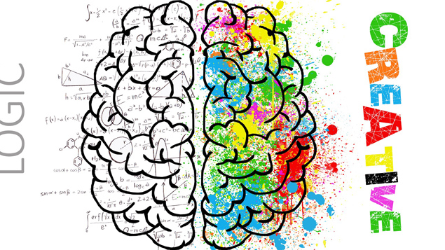
UNIDAD 1: EVOLUCIÓN DEL PENSAMIENTO CREATIVO

Slide 3
El pensamiento creativo en la vida y en la organización
Aprender a desarrollar el pensamiento creativo en las organizaciones y en las escuelas es fundamental para evolucionar y crecer como ser humano y como profesional.
Ser más creativo significa conocerse bien para conocer a los demás. Tener presentes las emociones individuales para activar la MENTE de manera creativa, con el fin de cooperar con el equipo desde la generosidad, sintiéndonos parte de un todo, para conseguir un objetivo común.

Slide 4
Continuación…
Nos permite INNOVAR, comunicarnos mejor y generar buen clima laboral para conseguir éxito en los resultados.
Si quieres conseguir que un equipo creativo, no olvides ponerte a trabajar primero en ti, y haz que tus tres sistemas cerebrales (cuerpo, emoción, mente) trabajen en equilibrio.
Solo hay que dedicarle un poco de tiempo y entrenamiento junto a un buen profesional y…disfrutar del camino.
¡Bienvenid@s a la era de la CREATIVIDAD!

Slide 5



Definición: La creatividad es la facultad de crear. Supone establecer o introducir por primera vez algo; hacerlo nacer o producir.
Creatividad.
Las técnicas y herramientas creativas nos pueden ayudar a generar muchas y variadas ideas.
La creatividad es sinónimo del "pensamiento original"
La creatividad es una habilidad típica de la cognición humana.
Que habitualmente producen soluciones originales
La creatividad es la capacidad de generar nuevas ideas o conceptos.
https://definicion.de/pensamiento-creativo/

Slide 6

  Savater y la educación juvenil

Slide 7
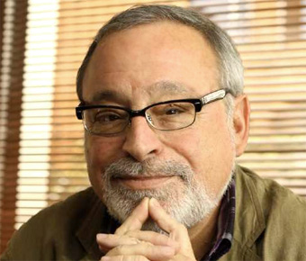
Biografía.
Nació en: (San Sebastián, 1947).
Filósofo y escritor español.
Dedicado sobre todo a la reflexión sobre la ética.
Escritor precoz, versátil e infatigable.

Slide 8
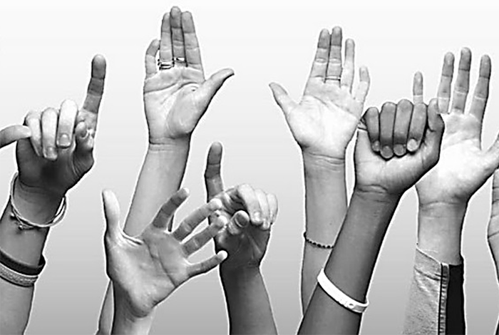


La educación juvenil
Definición: formación destinada a la capacidad de interactuar, moral y afectiva de las personas de acuerdo con la cultura y las normas de convivencia de la sociedad a la que pertenecen.
"La educación es la primera gobernanza que padecemos para aprender a ejercer nuestro papel de gobernantes"
Savater ha reivindicado a la educación como el "arma de defensa de la democracia"
Precisamente de la "falta" de esa educación, hace que haya: "lo que deriva en fórmulas violentas para manifestar su disconformidad política".
"Además, ha reivindicado que la educación es un método de "lucha contra la ignorancia"
Algunos libros son: destacan Impertinencias y desafíos (1981) y Contra las patrias (1984). Para la anarquía (1977) y Panfleto contra el Todo (1978).
https://okdiario.com/curiosidades/2017/06/19/descartes-aportaciones-filosofia-1088149

Slide 9
Además, ha reivindicado que la educación es un método de "lucha contra la ignorancia", un "mal obvio porque los ignorantes también votan, deciden, gobiernan o pueden ayudar a bloquear el desarrollo de un país".
“Vemos como mucha gente, con razón o por disconformidad con medidas que se toman, dicen que los políticos no entienden a los ciudadanos", pero ha considerado que éstos "tampoco comprenden que la política es conciliar intereses y deseos opuestos y hacerlos compatibles".

Slide 10
"Los políticos obviamente deben acercarse a los ciudadanos, pero éstos deben entender la labor del político, que no es enfrentar unas necesidades contra otras ni fomentar las enemistades dentro del país" aunque, ha lamentado, "a veces vemos ese ejemplo de la mala política de considerar a la mitad de un país enemigo de la otra mitad".

Slide 11
Savater dice…
Hacernos conscientes de la realidad de nuestros semejantes. La escuela debe formar seres humanos más libres.
Las opiniones se convierten en expresión irrebatible de la personalidad del sujeto.
Un profesor que poco sabe, poco podrá enseñar y esto limitará profundamente a los pupilos.

Slide 12

La variación en los métodos y enfoques de la enseñanza. La escuela también debe fomentar la pasión por el conocimiento.
El contenido de la enseñanza debe favorecer la formación de la personalidad de cada individuo.

Slide 13

Para Savater no hay educación si no hay verdad que transmitir.
La educación, nunca es un todo fijo y acabado y mucho menos neutral, porque elige, verifica, presupone, convence, elogia y descarta.

Slide 14
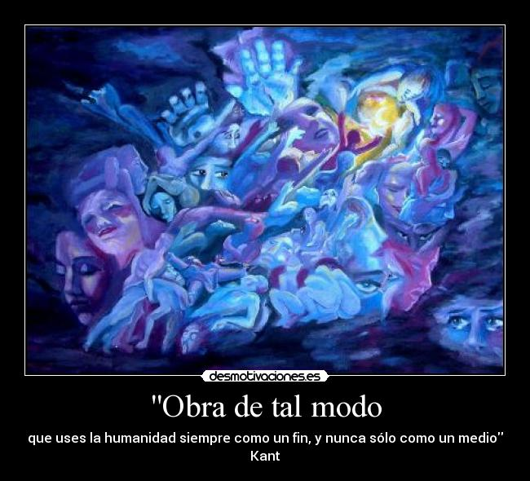
  Kant y el imperativo categórico

Slide 15
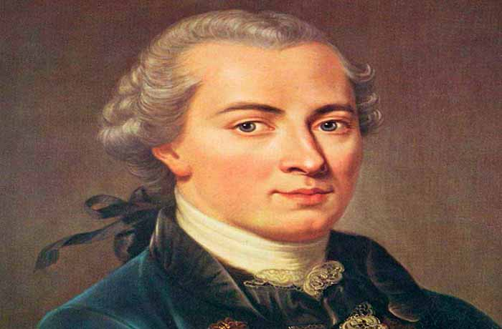
Biografía.
Nació en Königsberg, Prusia (hoy Kaliningrado en Rusia) el 22 de abril de 1724
Fue uno de los filósofos más importantes de Europa.
Publicó una serie de obras importantes en su incansable compromiso con la libertad humana.
filosofía con sus excelentes aportes acerca de la ética

Slide 16


Sabias que Kant…
Colaboró a la historia de la humanidad y a la filosofía con sus excelentes aportes acerca de la ética, dignidad del hombre, concepciones morales o racionalidad.

Slide 17


MORAL
El acto moral es el que se realiza como un deber, como un fin en sí mismo: es aquél en el que se actúa en base a la razón, no al amor a uno mismo o al interés.

Slide 18
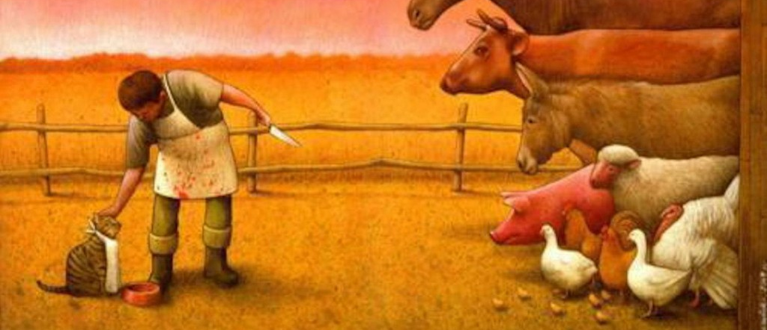



Imperativo Categórico
Definición
Es un principio supremo de la moralidad que pretende ser un mandamiento autónomo.
Autosuficiente, universal y capaz de tutelar el comportamiento humano.
Las bases de la moralidad humana deben ser basadas en la razón propia y no simplemente por una autoridad divina.

Slide 19




Imperativo Hipotético
Definición
Es aquel que expresa un deber condicionado al cumplimiento o no determinada circunstancia.
Es instrumental y nos hace entender que si queremos algo debemos hacerlo posible.
Nos exige que hagamos o no determinada acción.

Slide 20




Formulaciones del Imperativo Categórico de Kant
Fórmula de la ley de la naturaleza
Fórmula del fin en sí mismo
Fórmula de la autonomía
Fórmula del reino de los fines
Fórmula de la ley universal
2Galisteo, Esteban (2013). “Imperativo Categórico de Kant”. Tomado de laguia2000.com.

Slide 21
Formulaciones del Imperativo Categórico de Kant
Fórmula de ley universal
“Obra sólo según una máxima tal que puedes querer al mismo tiempo que se tome ley universal”.
Fórmula de la ley de la naturaleza
“Obra como si la máxima se tu acción debiera tornarse por su voluntad”.
Fórmula del fin en si mismo
“Obra de tal modo que uses la humanidad tanto en tu propia persona, como en la persona de cualquier otro, siempre a la vez como un fin, nunca simplemente como un medio”.
Fórmula de la autonomía
“Obra de tal modo que tu voluntad pueda considerarse a sí misma como construyendo una ley universal por medio de su máxima”.
Fórmula reino de los fines
“Obra como si por medio de tus máximas fueras siempre un miembro legislador en un reino universal de fines”.

Slide 22
En conclusión, estas fórmulas proponen que actuemos en base a valores morales universales o que considerásemos racionalmente que todos debiéramos seguir, autoimpuestos por nuestra propia razón y considerando estos valores un fin en sí mismo. Siguiendo estas máximas actuaríamos en base a nuestros imperativos categóricos, buscando la felicidad ajena y actuando moralmente, de tal manera que también viviríamos haciendo lo que es correcto y obteniendo gratificación de este hecho.

Slide 23
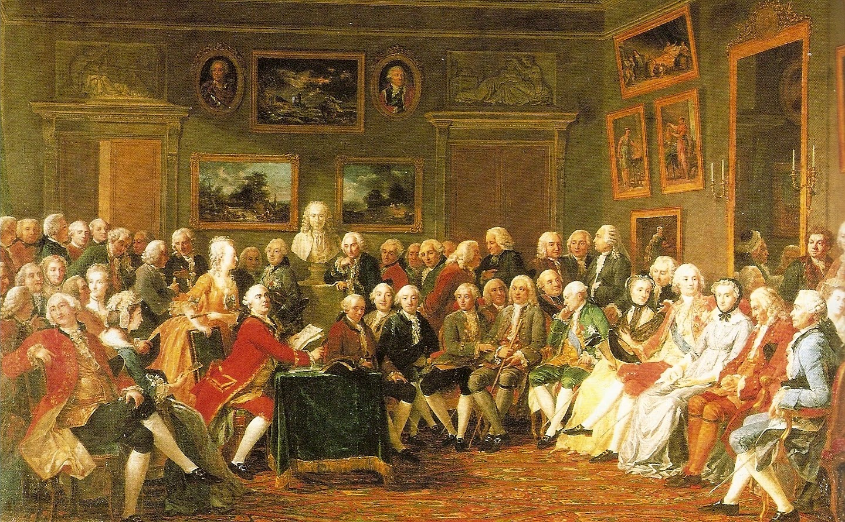
Descartes y la ilustración

Slide 24
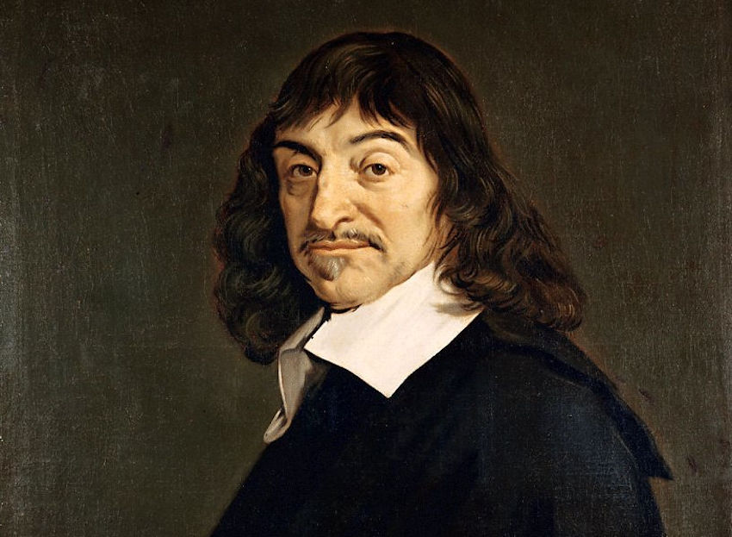
Biografía.
René Descartes fue un matemático, físico y filósofo francés cuyas aportaciones fueron una revolución en el campo científico y filosófico.
Nació el 31 de marzo de 1596 en La Haye-en-Tourine (Francia).

Slide 25
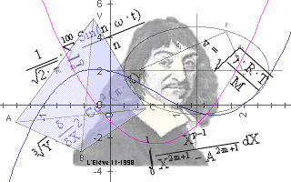
Sabias que Descartes…
Formuló el método cartesiano, creo el mecanismo y desarrollo la geometría analítica

Slide 26

Su filosofía pretende mostrar la inseparabilidad de las ciencias y lo que él se propone es unificarlas bajo un único método.
Descartes hace un breve análisis del llamado método deductivo y presenta un esquema de su visión del mundo.

Slide 27

La Ilustración surgió en Europa, fue resultado del progreso y difusión de las Nuevas Ideas y de los nuevos conocimientos científicos.
Alcanzó su mayor desarrollo en el siglo XVIII, llamado, por ello “Siglo de las Luces”. El hombre se plantea nuevas interrogaciones.

Slide 28
Descartes se impone a sí mismo cuatro reglas que le deben guiar y que nuca podrá quebrar:
1. “Nunca aceptar nada como verdadero, nada de lo cual no tengo total claridad.”
2. “Dividir cualquier dificultad en tantas partes como sea posible y tantas como sean adecuadas para su solución.”
3. “Dirigir mis pensamientos en un orden tal que siempre comience por examinar los objetos más simples y fáciles de conocer.”
4. “En cualquier caso debo hacer enumeraciones tan complejas y revisiones generales, de manera que pueda estar seguro de que nada fue omitido.”

Slide 29
La ilustración
Descartes propone en su método llamado cartesiano, el seguimiento riguroso de cuatro reglas, expuestas en su obra Discurso del método, escrita en 1637, que son las siguientes:

Slide 30




La ilustración
Regla de la evidencia: aceptar como verdadero solo aquello que se presente con claridad y distinción (nunca aceptar por verdadera cosa alguna que no podamos evidenciar).
Regla del análisis: descomponer lo complejo hasta llegar a todos los elementos que lo constituyen.
Regla de la síntesis: proceder con orden en nuestros pensamientos, pasando desde los objetos más simples y fáciles de conocer hasta el conocimiento más complejo.
Regla de la enumeración: revisar cuidadosamente cada uno de los pasos que consta nuestra investigación hasta estar seguros de no omitir nada y de no haber cometido ningún error en la deducción

Slide 31
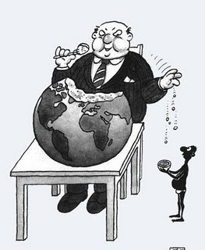




Entre las principales ideas de la Ilustración, podemos citar:
• La importancia de la razón como la única guía infalible para llegar a la sabiduría.
• Se debe emplear la razón para mejorar las instituciones religiosas, gubernamentales y económicas.
• El elemento de su teoría es la libertad; en general, se trata de la búsqueda de libertad individual.
• El Estado es un mal necesario.
• El gobierno se basa en un contrato entre gobernantes y gobernados.
• A fines del siglo XVIII, las libertades se transforman en derechos naturales del individuo.

Slide 32
Bibliografía
Julián Pérez Porto y María Merino. (2008). PENSAMIENTO CREATIVO. 2018, de definiciones. De Sitio web: https://definicion.de/pensamiento-creativo/
sin autor. (2017). Principios básicos del pensamiento creativo. 2018, de masterinovacion Sitio web: http://masterinnovacion.florida-uni.es/pensamiento-creativo/
Fernando Savater. (29.06.2016). Fernando Savater educación es arma defensa democracia. 09/08/18, de 20minutos Sitio web: https://www.20minutos.es/noticia/2785592/0/fernando-savater-educacion-es-arma-defensa-democracia/
Biografías y Vidas. (2004). Fernando Savater. 2018, de biografías y vidas Sitio web: https://www.biografiasyvidas.com/biografia/s/savater.htm
Begoña Gómez. (2017). ¿Por qué Descartes fue tan importante? Repasamos algunas de sus aportaciones. 2018, de okdiario Sitio web: https://okdiario.com/curiosidades/2017/06/19/descartes-aportaciones-filosofia-1088149

Slide 33
Claudio . (2014). Filósofos de la Ilustración hombres representantes siglo de las luces. 2018, de historias y biografías Sitio web: https://historiaybiografias.com/hombres_ilustracion/
Bowie, Norman (2015). “A Kantian approach to business ethics”. Tomado de stakeholder.blogs.bucknell.edu.
2Galisteo, Esteban (2013). “Imperativo Categórico de Kant”. Tomado de laguia2000.com.
Rivera Castro, Fabiola (2004). “El Imperativo Categórico en la Fundamentación de la Metafísica de las Costumbres”. Revista Digital Universitaria. Tomado de revista.unam.mx.

